Slide 1
Древнейший город - Дербент
Выполнила: Азизова Индира Гайдарбековна

Slide 2
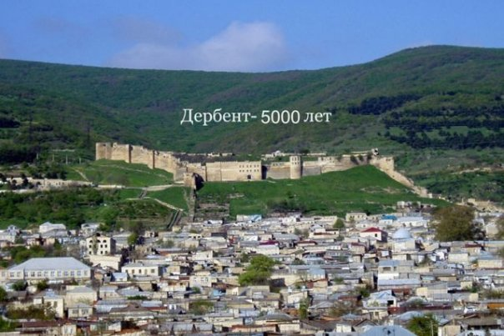
Самый древний город России – это Дербент. Он располагается на территории современного Дагестана.

Slide 3
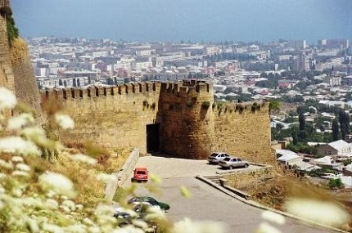
Древнее название этого города – Каспийские Ворота. Самые ранние упоминания о населенном пункте относятся к 6 веку до нашей эры. Автор такого «воспоминания» - древнегреческий географ по имени Милетский Гекатей.

Slide 4
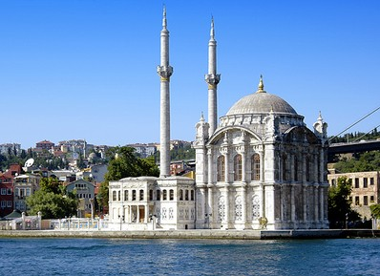
Когда то Дербент был одним из главных участков известного древнего Шелкового пути. Поэтому городом хотели владеть многие народы. За него было проведено множество кровопролитных боев и схваток. Сам город Дербент неоднократно был разрушен, подвергался штурму, упадкам. Но были у него и продолжительные периоды расцвета.

Slide 5
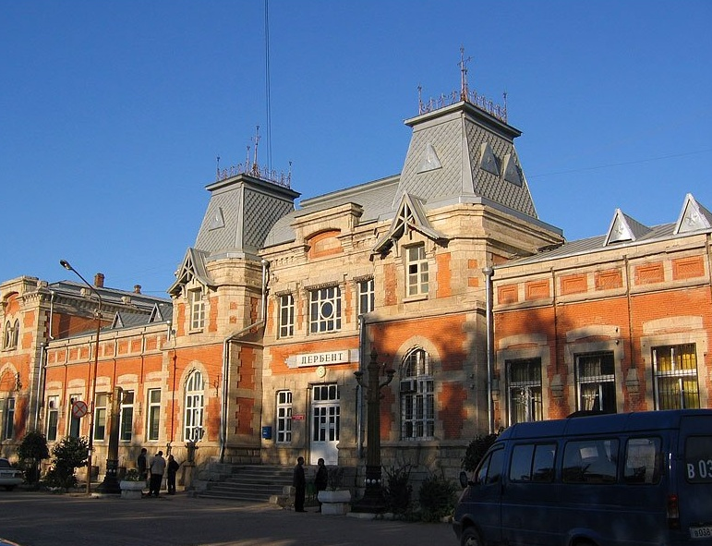
Самый старый город России сейчас наполнен огромнейшим количеством музеев. В Дербенте считается, что больше половины города – музей-заповедник, в котором целый комплекс каменных сооружений.

Slide 6
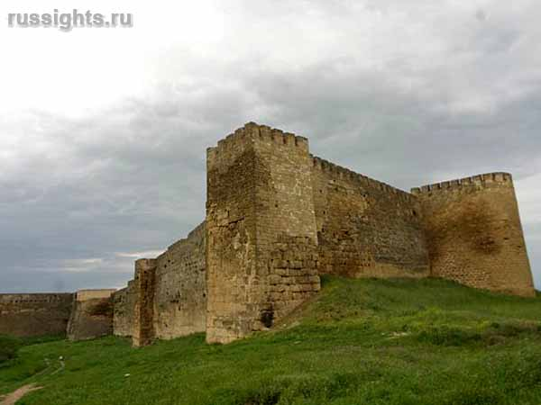
Многие постройки датируются шестым веком до нашей эры. В комплекс включена крепость под названием Нарын-Кала. Она раньше на протяжении многих веков служила оборонительным блок-постом

Slide 7
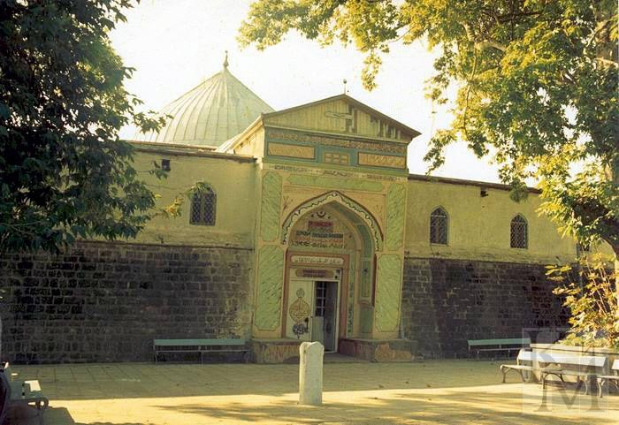
Особого внимания заслуживает мечеть, которая находится на территории комплекса. Она носит название мечеть-Джума. Ее построили еще в восьмом веке до нашей эры. Джума является древнейшей мечетью в России. Храм был перехвачен арабами, которые переделали его в мечеть. Но храм построили задолго до появления первых арабов в Дербенте.

Slide 8
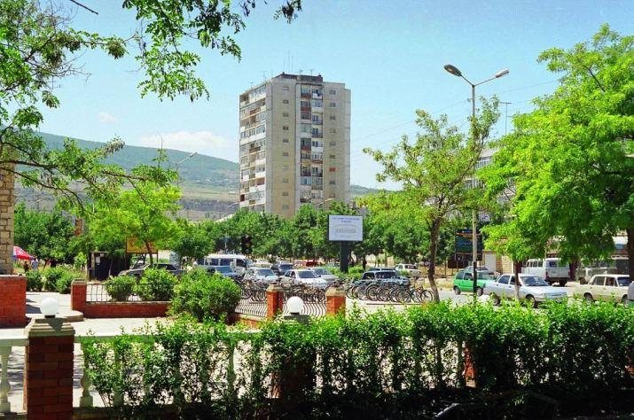
Сейчас Дербент старается не отстать от современных тенденций и организовывает туристические маршруты. Каждый год посмотреть на достопримечательности старейшего города России устремляются посмотреть тысячи туристов. Причем, на протяжении всего года.

